Slide 1
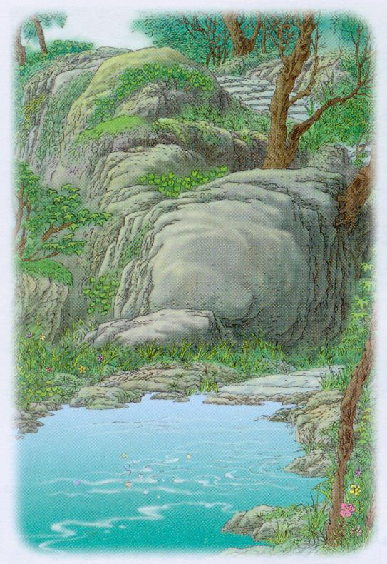
19珍珠泉

Slide 2
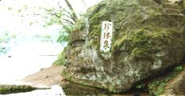
19珍珠泉
继续

Slide 3
我来读！
xiānɡ qiàn tái jué
镶 嵌 青 苔 厥草
hè yuán dū lu
青褐色 缘 故 嘟噜
zhàn shāi hé
绽开 筛 下 干涸

Slide 4
珍珠泉在哪儿？
村子前面的小山包上
石板小路的尽头
第一自然段介绍了：珍珠泉的位置。

Slide 5
第二自然段写了珍珠泉的什么？
泉水周围 泉水
我们沿着石板小路走近了珍珠泉，那它又是什么样子？请同学们把书平放，默读2，想一想
板

Slide 6
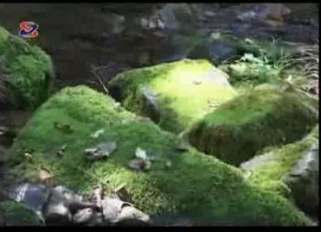
周围是什么景色？请同学来读一读。
泉水周围:
周围镶嵌着高低错落的石头，上面长着一层黑里透绿的青苔。
砌着

Slide 7
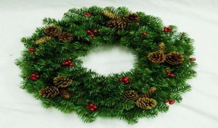
那绿得没有一点儿杂色的蕨草，那悄悄地开放着的花朵，给珍珠泉编了个朴素的花环。你读完有什么感受？
朴素的花环是什么样子？在文中，朴素的花环是由什么和什么组成的？
接下来的这一句请同学们读一读：
板：环境美

Slide 8
那具体有多美，
这么美，为什么作者还说是朴素的花环？
因为在作者眼里，珍珠泉本身要比它四周的环境还要美！
请同学们在这一段中找出描写泉水的语句，用“___”画出来。

Slide 9

水是那样绿，绿得像是被周围的绿树、绿草染过的。水是那样深，又那样清，清得能看见潭底的 青褐色的石头，能看见沉积在潭底的沙粒和已经发黑的树叶。
泉水有哪些特点？板：绿、深、清
你找的是？老师找的也是这两句

Slide 10
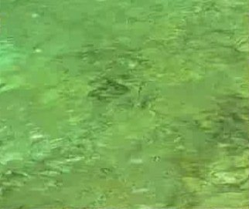
泉水绿，有多绿？抓住了泉水的什么特征？
水是那样绿，绿得像是被周围的绿树、绿草染过的。
抓住颜色的特点来写珍珠泉的美。

Slide 11
比较：
水是那样绿，绿得像是被周围的绿树、绿草染过的。
写出了绿的程度。
比喻
表达了作者
对珍珠泉的喜爱之情。
水是那样绿，很绿很绿。

Slide 12
水是那样深，又那样清，清得能看见潭底的 青褐色的石头，能看见沉积在潭底的沙粒和已经发黑的树叶。
这段话举例说明了：泉水的丰富和水质好

Slide 13
如果你站在珍珠泉的泉水边，你可能看到什么？会有什么感受？把你的这种感受读出来。
请同学们打开书齐读第二自然段的最后一句，这句话是什么句？

Slide 14
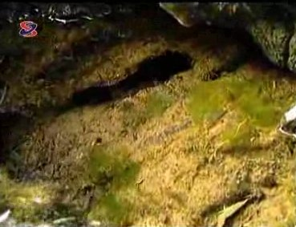
可惜没有鱼，是水太清太凉的缘故吧？
可惜没有鱼，是水太清太凉的缘故。
视频

Slide 15
看到了这么绿，这么深，这么清的泉水，那我们站在泉水边，继续观察，还能看到什么？请同学们默读课文第三自然段，写了珍珠泉什么？

Slide 16
你是从哪句话知道此段都是在写水泡的？
最有趣的，当然是那晶亮的、饱满的、一嘟噜一嘟噜从潭底冒出来的水泡了！
此句在本段中起到了什么作用？
总起句，有趣
谁能把这种有趣，以及一嘟噜一嘟噜从潭底冒出水泡的这种新奇的发现读出来？
视频

Slide 17
水泡一嘟噜一嘟噜地冒了出来，那它又是怎样变的？
开始，水泡很小，摇晃着越升越高，越来越大，最后在水面绽开了，在“扑哧”一笑中消失了！

Slide 18

水面和潭底，金色的光斑和银色的光斑交错着；水泡闪亮闪亮的，射出红的光，黄的光，绿的光，紫的光……多像一串一串彩色的珍珠啊！

Slide 19
我很想知道，它哪来这么多冒不完的水泡？在小河断流的时候，在村里得井水干涸的时候，它还是不停地冒着水泡。
可贵？
希望！

Slide 20
在缺少水源的情况下，村民是多么需要水呀！珍珠泉不停的冒，总能带给村民无尽的希望，它是多么可贵啊！

Slide 21
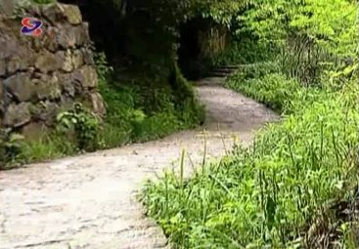

所以，当作者
挑着满满一担水，
走在林中的石板路上，
我泼洒了多少珍珠啊！

Slide 22
课文的顺序：
珍珠泉的位置
；
作者先写了 接着写
； 最后
珍珠泉周围的环境以及潭底冒出来的水泡
抒发了对珍珠泉的喜爱之情
。

Slide 23
因为珍珠泉__________,所以作者喜欢珍珠泉！

Slide 24

我来做导游
向同学们介绍一下自己家乡的美丽景点。

Slide 25
作业：
从第2、3自然段中任选一段背诵。

